Slide 1
Kondisi
Praktikum 3
Notes:
1

Slide 2
Pernyataan IF
if (suatu_kondisi)
perintah_1;
// Nama File : IfSederhana.java
public class IfSederhana{
public static void main(String[] args){
int TotalBelanja = 150000;
int diskon = 0;
if (TotalBelanja >= 100000)
diskon = TotalBelanja / 10;
System.out.println("Total Belanja = " + TotalBelanja);
System.out.println("Diskon = " + diskon);
}
}
Notes:
2

Slide 3
Pernyataan IF … ELSE …
if (suatu_kondisi)
perintah_1;
else
perintah_2;
if (suatu_kondisi) {
perintah_1;
} else {
perintah_2;
}
// Nama File : IfElse.java
public class IfElse{
public static void main(String[] args){
int TotalBelanja = 50000;
int diskon = 0;
if (TotalBelanja >= 100000)
diskon = TotalBelanja / 10;
else
diskon = 0;
System.out.println("Total Belanja = " + TotalBelanja);
System.out.println("Diskon = " + diskon);
}
}
Notes:
3

Slide 4
Pernyataan SWITCH … CASE …
// Nama File : PernyataanSwitch.java
public class PernyataanSwitch{
public static void main(String[] args){
int pilihan = 1;
switch(pilihan){
case 1 :
System.out.println("Pilihan anda adalah : Satu ");
break;
case 2 :
System.out.println("Pilihan anda adalah : Dua ");
break;
default :
System.out.println("Pilihan anda adalah : Tiga ");
break;
}
}
}
Notes:
4

Slide 5
IfElse2.java
import javax.swing.*;
public class IfElse3{
public static void main(String[] args){
String tot = JOptionPane.showInputDialog("Masukkan Total Belanja :");
int TotalBelanja = Integer.parseInt(tot);
int diskon = 0;
if (TotalBelanja >= 100000)
diskon = TotalBelanja / 10;
else
diskon = 0;
System.out.println("Total Belanja = " + TotalBelanja);
System.out.println("Diskon = " + diskon);
}
}
Notes:
5

Slide 6
PernyataanSwitch2.java
import javax.swing.*;
public class PernyataanSwitch3{
public static void main(String[] args){
String pil = JOptionPane.showInputDialog("Masukkan Pilihan Anda (1/2/3) : ");
int pilihan = Integer.parseInt(pil);
switch(pilihan){
case 1 :
System.out.println("Pilihan anda adalah : Satu ");
break;
case 2 :
System.out.println("Pilihan anda adalah : Dua ");
break;
case 3 :
System.out.println("Pilihan anda adalah : Tiga ");
break;
default :
System.out.println("Anda memilih selain 1/2/3! ");
break;
}
}
Notes:
6

Slide 8
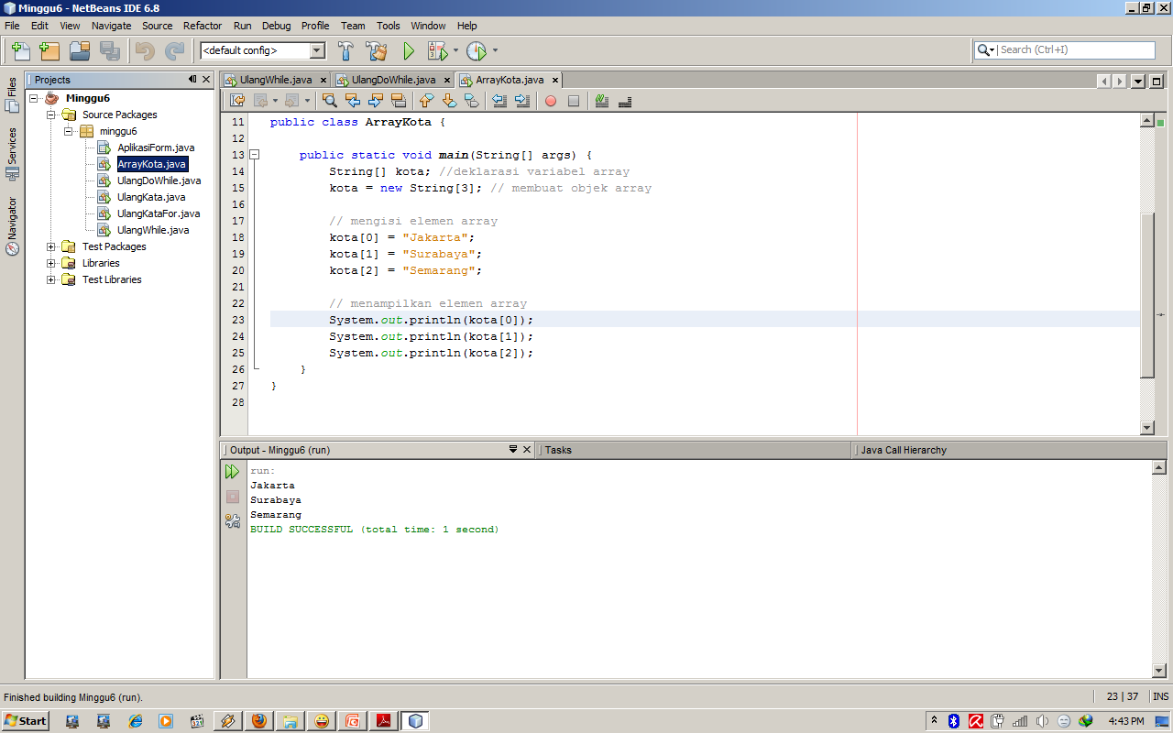

Slide 10
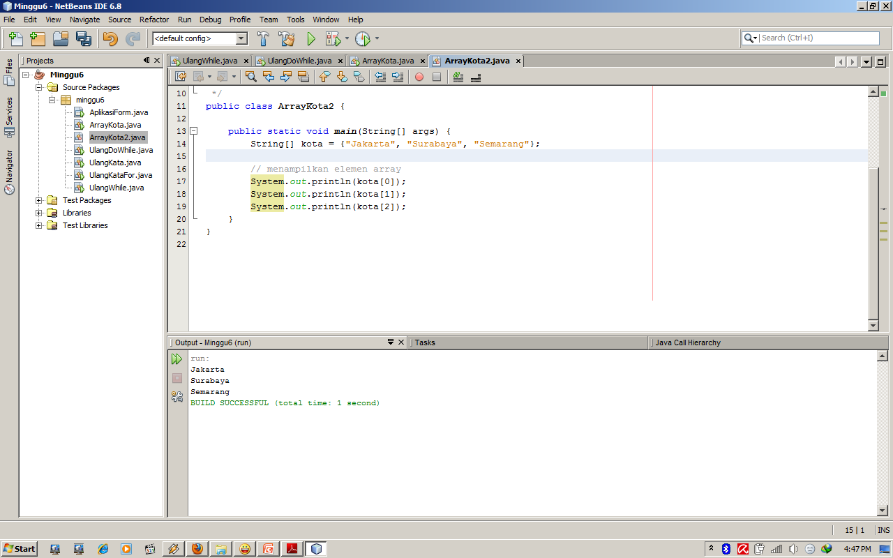

Slide 12
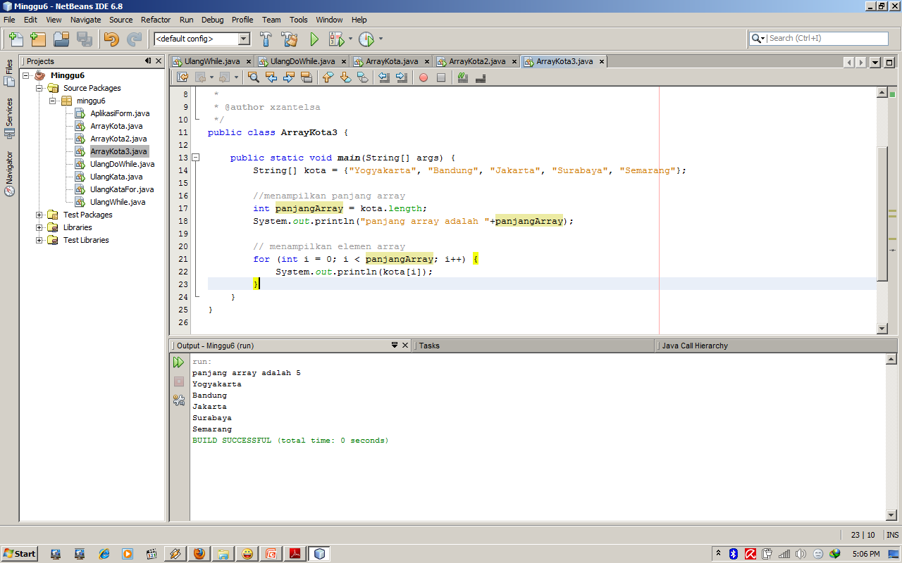
Panjang array

